Slide 1
유민종
클래스 1

Slide 2
목차
발표자 : 유민종
목차
3p
클래스
메소드
생성자, 소멸자

Slide 3
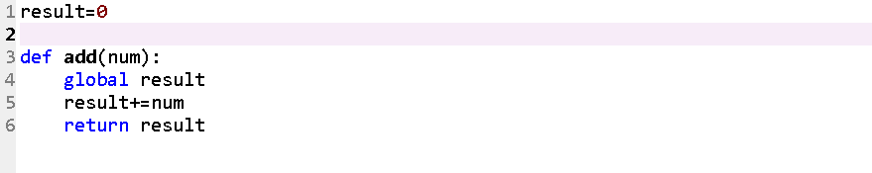
1. 클래스
발표자 : 유민종
클래스?
3p
수학과 조교 동준이는 파이썬으로 계산기 프로그램을 만들었다.

Slide 4
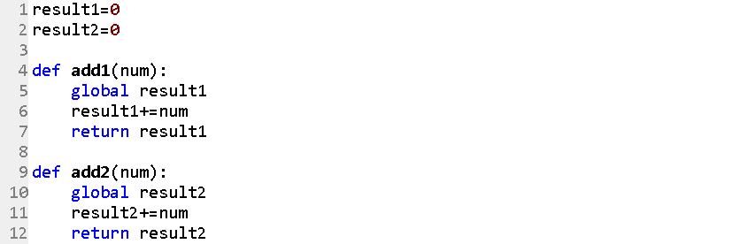
1. 클래스
발표자 : 유민종
클래스?
3p
멋진 코드를 짠 동준이는 만족하고 계산기를 사용하려 했으나,
2개를 동시에 계산할 일이 생겨서 함수를 2개를 만들어 해결했다.

Slide 5
1. 클래스
발표자 : 유민종
클래스?
3p
멋진 해결방법을 생각한 동준이는 만족하며 그대로 놀러갔다.
지나가던 성현이는 코드를 보고 이상한 생각이 들었다.
???: 왜 같은 함수가 2개 선언되어 있지?

Slide 6
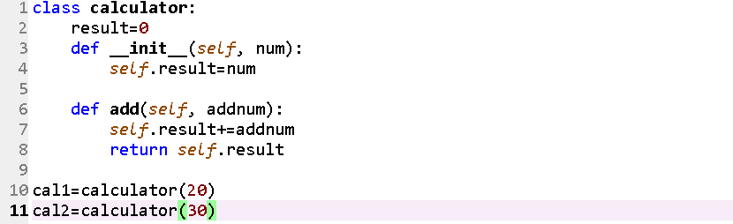
대단원
발표자 : 유민종
클래스?
3p
수학과 조교 성현이는 함수를 2번 중복해서 쓰는 매우 비효율적인 일을 고치기 위해서 방법을 찾아보다가 클래스라는 것을 발견하였다.

Slide 7
1. 클래스
발표자 : 유민종
객체 지향 프로그래밍 (Object-Oriented Programming)
3p
모든 데이터를 오브젝트(object;물체)로 취급하여 프로그래밍 하는 방법으로, 처리 요구를 받은 객체가 자기 자신의 안에 있는 내용을 가지고 처리하는 방식이다. - 두산백과
객체 지향 프로그래밍은 컴퓨터 프로그램을 명령어의 목록으로 보는 시각에서 벗어나 여러 개의 독립된 단위, 즉 "객체"들의 모임으로 파악하고자 하는 것이다. 각각의 객체는 메시지를 주고받고, 데이터를 처리할 수 있다. – 위키피디아

Slide 8
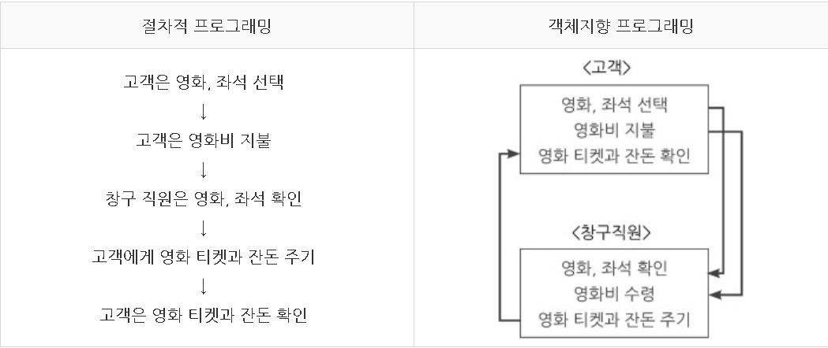
1. 클래스
발표자 : 유민종
객체 지향 프로그래밍
3p

Slide 9
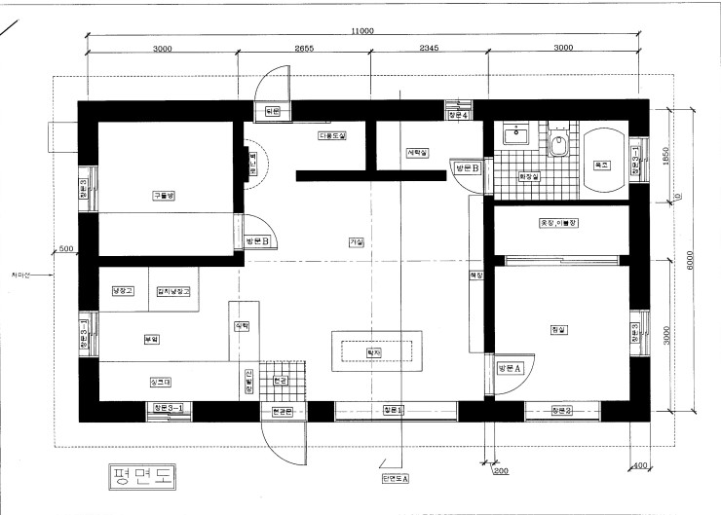

1. 클래스
발표자 : 유민종
객체 지향 프로그래밍
3p
클래스 객체

Slide 10
1. 클래스
발표자 : 유민종
클래스
3p
class (클래스 이름):
…. (변수)
…. (생성자)
…. (메소드)

Slide 11
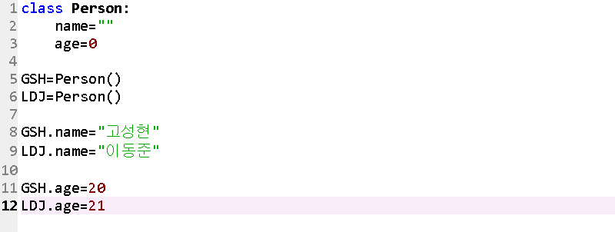
1. 클래스
발표자 : 유민종
클래스
3p

Slide 12
2. 메소드
발표자 : 유민종
메소드
3p
멤버 함수라고도 하며, 객체지향 프로그래밍 언어에서 클래스 혹은 객체에 소속된 서브루틴을 가리킨다. 데이터와 멤버 변수에 대한 접근 권한을 가진다.
=> 클래스 내부의 함수!

Slide 13
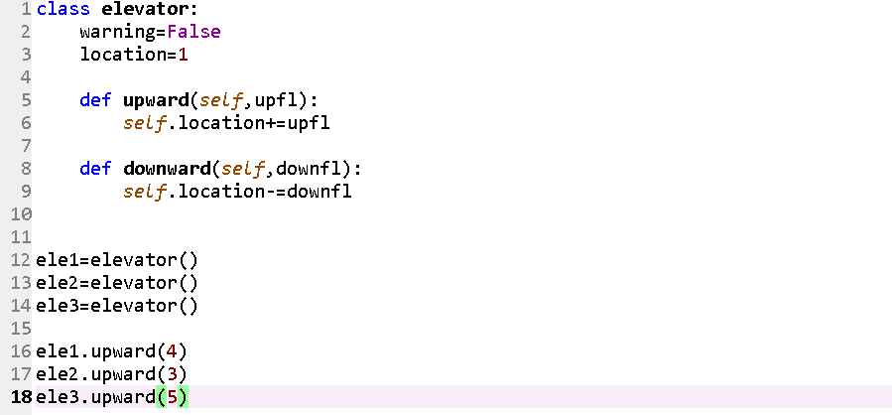
2. 메소드
발표자 : 유민종
메소드
3p

Slide 14
2. 메소드
발표자 : 유민종
메소드
3p
self=객체 명
ele1.upward(3) => upward(ele1, 3)
객체 내부의 변수, 함수에 접근하려면 self를 꼭 써줘야 한다.

Slide 15
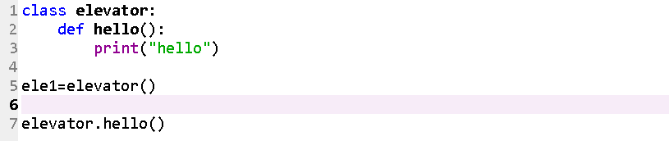
2. 메소드
발표자 : 유민종
메소드
3p
self 를 안 써도 되는 경우
=> 내부 함수, 변수에 접근이 필요 없는 경우

Slide 16
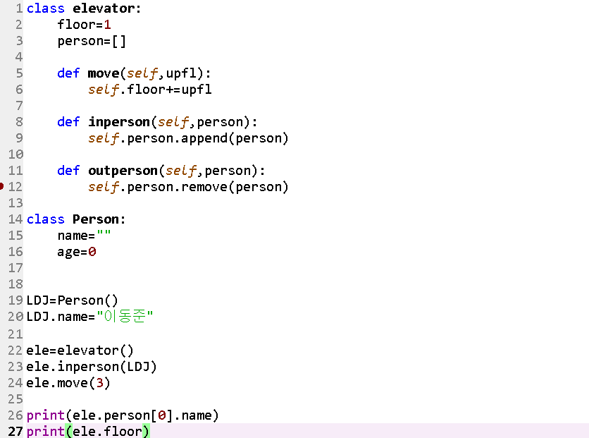
2. 메소드
발표자 : 유민종
연습
3p

Slide 17
2. 메소드
발표자 : 유민종
연습
3p
elevator 클래스의 move 메소드가
“??층에 도착하였습니다“ 라는 문구를 출력하도록 수정하자
엘리베이터를 타고 내린 사람의 현재 위치를 기록해보자.
또, 엘리베이터와 다른 층에 있다면 엘리베이터에 탈 수 없도록
멤버 함수를 수정하자.

Slide 18
2. 메소드
발표자 : 유민종
연습
3p
www.github.com/mjyoo2

